Slide 1
Java Lambdas Немного истории
В 30-х годах прошлого века перед математиками встала так называемая проблема разрешения, сформулированная Давидом Гильбертом. Пусть у нас есть некий формальный язык, на котором можно написать какое-либо утверждение. Существует ли алгоритм, за конечное число шагов определяющий его истинность или ложность? Ответ был найден двумя великими учёными того времени Алонзо Чёрчем и Аланом Тьюрингом. Они показали (первый — с помощью изобретённого им λ-исчисления, а второй — теории машины Тьюринга), что для арифметики такого алгоритма не существует в принципе, т.е. проблема разрешения в общем случае неразрешима.

Slide 2
Java Lambdas Немного истории
Так лямбда-исчисление впервые громко заявило о себе, но ещё пару десятков лет продолжало быть достоянием математической логики. Пока в середине 60-х Питер Ландин не отметил, что сложный язык программирования проще изучать, сформулировав его ядро в виде небольшого базового исчисления, выражающего самые существенные механизмы языка и дополненного набором удобных производных форм, поведение которых можно выразить путем перевода на язык базового исчисления. В качестве такой основы Ландин использовал лямбда-исчисление Чёрча.
Большинство современных языков программирования поддерживают лямбда-выражения. Например, С++, C#, JavaScript, Python, Ruby
В Java поддержка лямбда-выражений появилась начиная с версии JSDK 8

Slide 3
Java Lambdas Зачем это нужно?
Лямбда-выражение — это такая функция. Можно считать, что это обычный метод в Java, только его особенность в том, что его можно передавать в другие методы в качестве аргумента.
Когда это может понадобиться? Например, если мы хотим передать какой-нибудь callback. Нам нужно, чтобы тот метод, который мы вызываем, имел возможность вызвать какой-то другой метод, который мы ему передадим. То есть, чтобы у нас была возможность в каких-то случаях передавать один callback, а в других — иной. И наш метод, который бы принимал наши callback-и, — вызывал бы их.
Простой пример — сортировка.

Slide 4
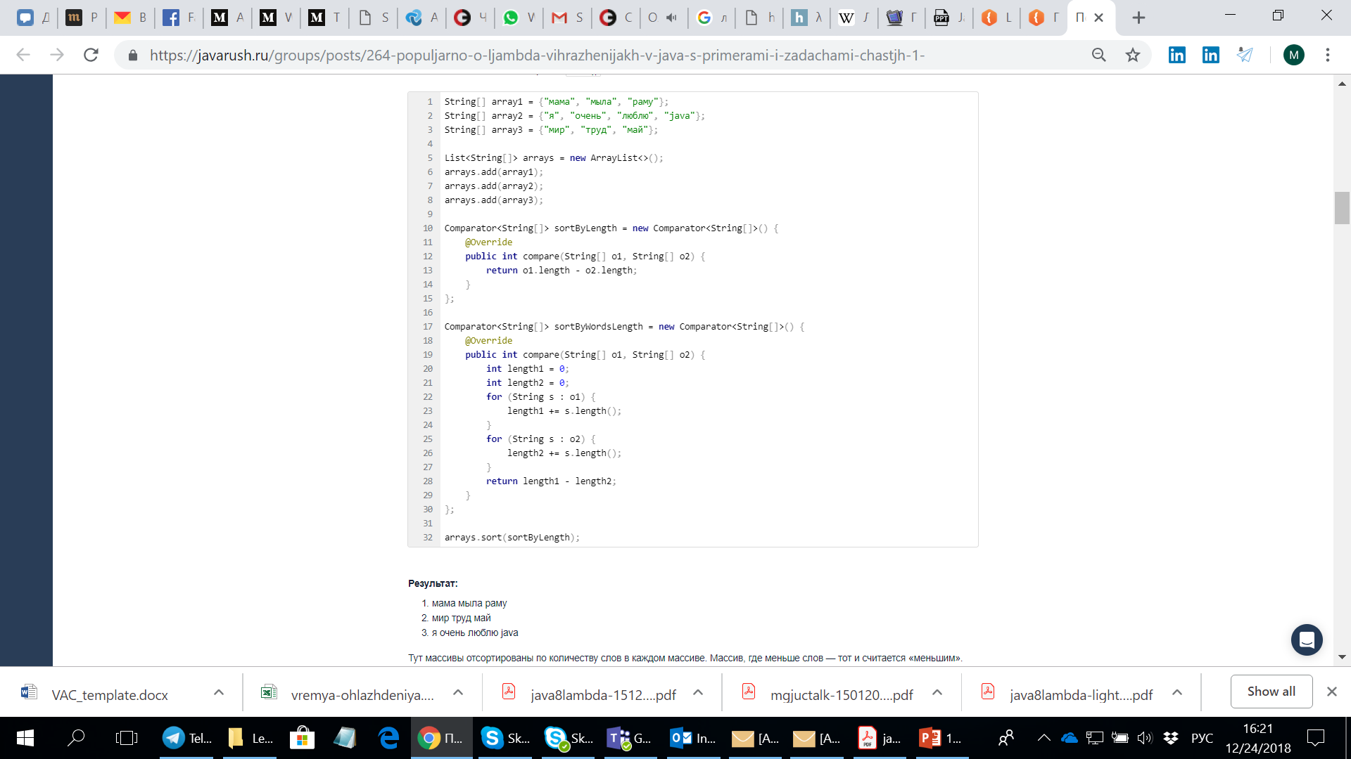
Java Lambdas Сортировка

Slide 5
Java Lambdas Сортировка
arrays.sort(sortByLength);
Результат:
мама мыла раму
мир труд май
я очень люблю java
arrays.sort(sortByWordsLength);
Результат:
мир труд май
мама мыла раму
я очень люблю java

Slide 6
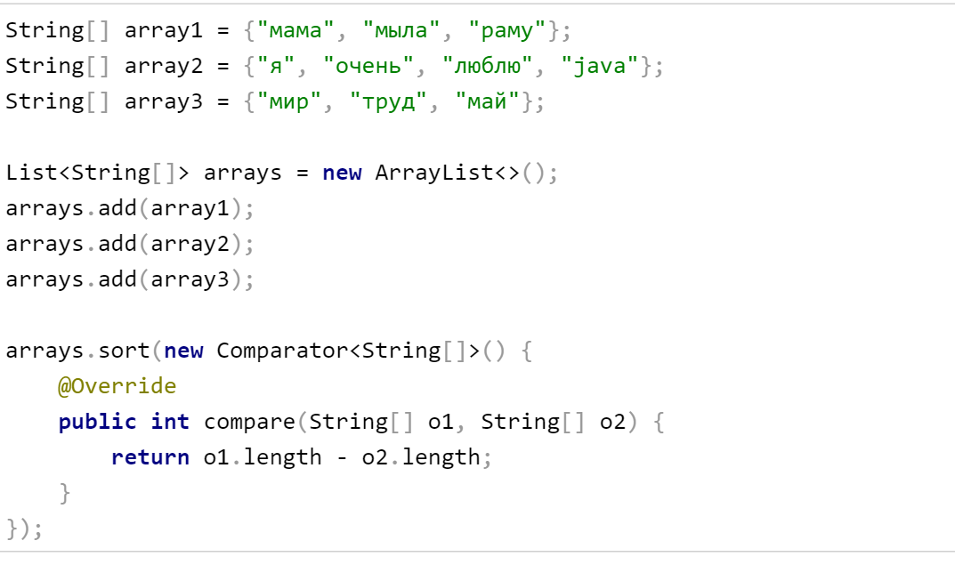
Java Lambdas Сортировка
Если у нас только один компаратор, мы можем написать так:

Slide 7
Java Lambdas Лямбда-выражения
Фактически, лямбда — это и есть такой объект, который содержит ровно один метод. Метод, запакованный в объект. Вместо:
arrays.sort(new Comparator<String[]>() {
@Override
public int compare(String[] o1, String[] o2) {
return o1.length - o2.length;
}
});
Можем написать:
arrays.sort((o1, o2) -> o1.length - o2.length);

Slide 8
Java Lambdas Функциональные интерфейсы
В Java, маркерные интерфейсы (Marker interface) – это интерфейсы без объявления методов и полей, т.е. пустые интерфейсы (пример: Serializable). Точно также, функциональные интерфейсы (Functional Interface) – это интерфейсы только с одним абстрактным методом, объявленным в нем. В Java 8 они даже помечены специальной аннотацией @FunctionalInterface.
Лямбда-выражение — это, по сути реализация функционального интерфейса. Где видим интерфейс с одним методом — значит, такой анонимный класс можем переписать через лямбду. Если в интерфейсе больше/меньше одного метода — тогда нам лямбда-выражение не подойдет, и будем использовать анонимный класс, или даже обычный.

Slide 9
Java Lambdas Лямбда-выражения: синтаксис
Общий синтаксис примерно такой:
(параметры) -> {тело метода}
То есть, круглые скобки, внутри них параметры метода, «стрелочка» (это два символа подряд: минус и больше), после которой тело метода в фигурных скобках, как и всегда.
Параметры соответствуют тем, что указаны в интерфейсе при описании метода. Если тип переменных может быть четко определен компилятором, то и его можно не писать.
Имена переменным можно дать какие угодно, не обязательно именно те, которые указаны в интерфейсе.

Slide 10
Java Lambdas Лямбда-выражения: синтаксис
Если параметров нет — тогда просто круглые скобки. Если параметр только один —просто имя переменной без круглых скобок.
Внутри фигурных скобок пишется код, как для обычного метода. Если весь код состоит только из одной строки, можно вообще фигурных скобок не писать (как и с if-ами, и с циклами).
Если лямбда что-то возвращает, но ее тело состоит из одной строки, писать return не обязательно. А вот если есть фигурные скобки, тогда, как и в обычном методе, нужно явно писать return.

Slide 11
Java Lambdas Лямбда-выражения: примеры
() -> {}
Самый простой вариант. И самый бессмысленный:).Так как ничего не делает.
() -> “” или
() -> { return ""; }
Ничего не принимает и возвращает пустую строку

Slide 12
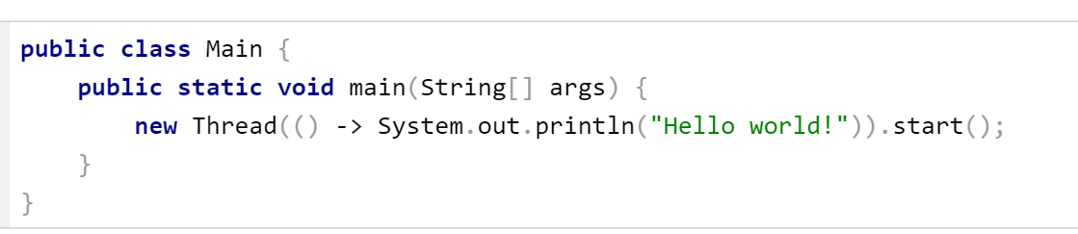
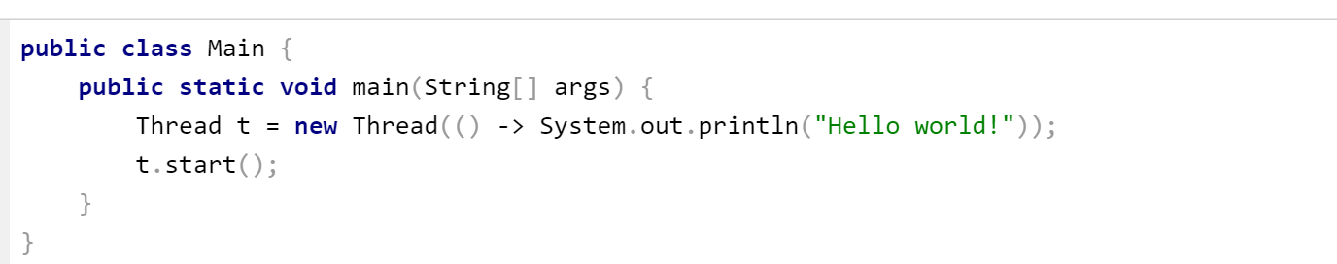
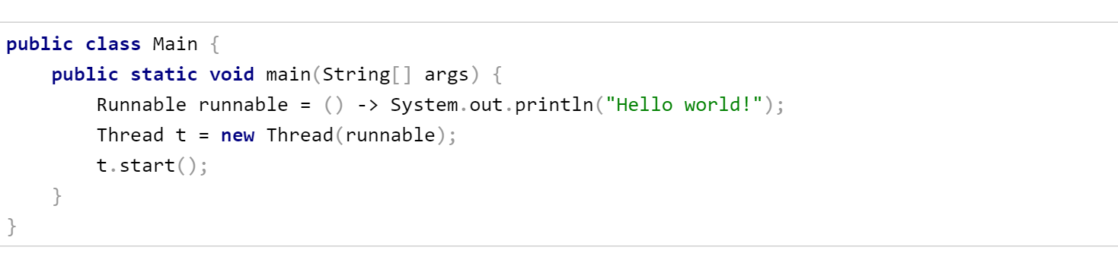
Java Lambdas Лямбда-выражения: примеры
3.
При такой записи будет создан объект с каким-то методом, который ничего не принимает и не возвращает. Что вполне соответствует методу public void run() в интерфейсе Runnable. Вот почему мы и смогли поместить это лямбда-выражение в переменную типа Runnable.

Slide 13
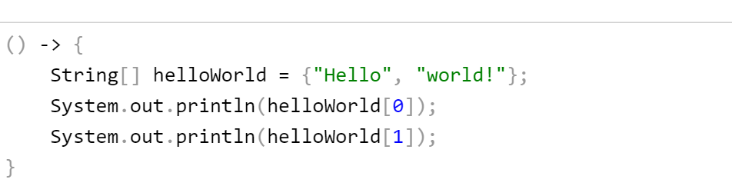
Java Lambdas Лямбда-выражения: примеры
4.
Лямбда-выражение в несколько строк, без параметров и с пустым возвращаемым значением

Slide 14
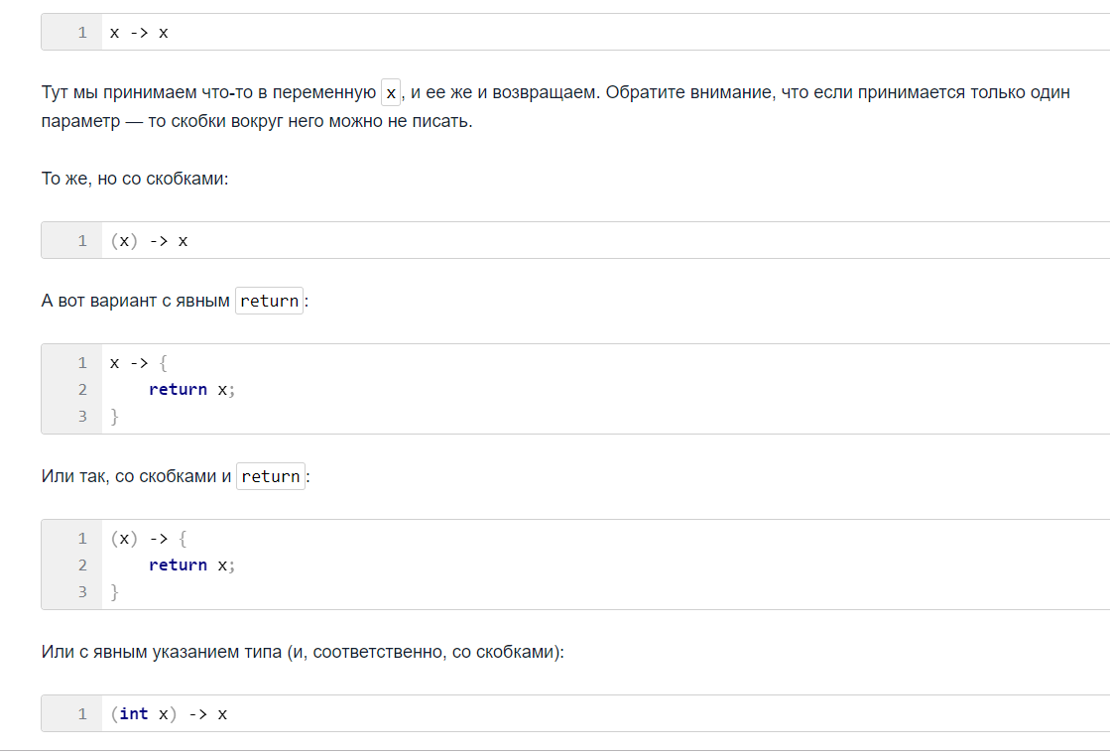
Java Lambdas Лямбда-выражения: примеры
5.

Slide 15
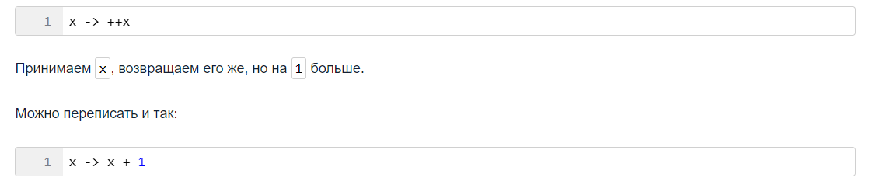
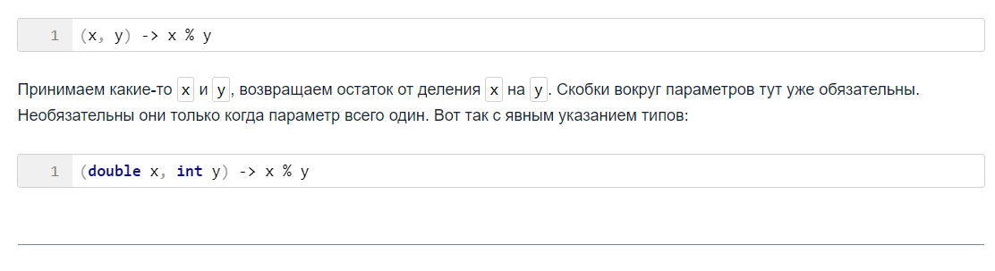
Java Lambdas Лямбда-выражения: примеры
6.
7.

Slide 16
Java Lambdas Лямбда-выражения: примеры
8.
// Старый способ:
List<Integer> list = Arrays.asList(1, 2, 3, 4, 5, 6, 7);
for(Integer n: list) {
System.out.println(n);
}
// Новый способ:
List<Integer> list = Arrays.asList(1, 2, 3, 4, 5, 6, 7);
list.forEach(n -> System.out.println(n));

Slide 17
Java Lambdas Момент выполнения кода лямбда-выражения
System.out.println("Запуск программы");
// ...
System.out.println("Перед объявлением лямбды");
Runnable runnable = () -> System.out.println("Я - лямбда!");
System.out.println("После объявления лямбды");
// ...
System.out.println("Перед передачей лямбды в тред");
new Thread(runnable).start();
Вывод на экран:
Запуск программы
Перед объявлением лямбды
После объявления лямбды
Перед передачей лямбды в тред
Я - лямбда!

Slide 18
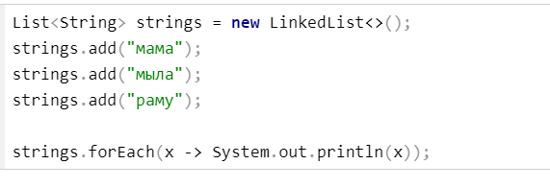
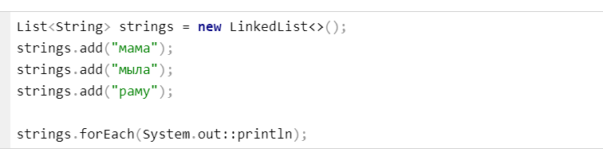
Java Lambdas Ссылки на методы (method references)

Slide 19
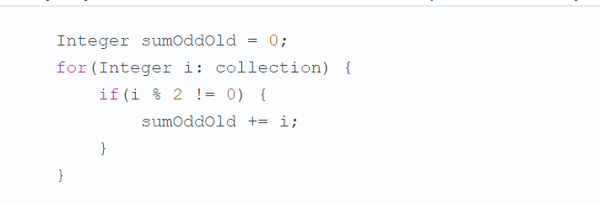
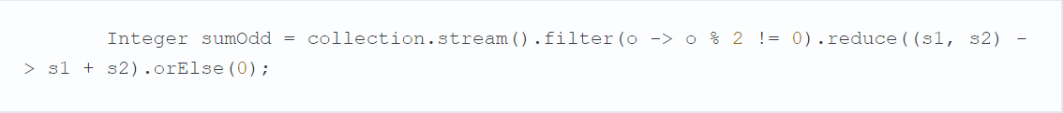
Java Lambdas Stream API
Stream API это новый способ работать со структурами данных в функциональном стиле. Чаще всего с помощью stream в Java 8 работают с коллекциями, но на самом деле этот механизм может использоваться для самых различных данных. Потоки могут быть последовательными и параллельными. Они полезны для фильтрации и выборки значений

Slide 20
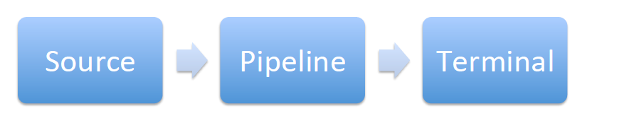
Java Lambdas Stream Pipeline
Последовательность действий при работе с потоком состоит из 3х частей:
Источник потока, обычно коллекция, массив, генерирующая функция или IO канал.
Одна или несколько промежуточных операций
Финальная операция, извлекающая значения из потока

Slide 21
Java Lambdas Создание потоков
Способ создания стрима | Шаблон создания | Пример
1. Классический: Создание стрима из коллекции | collection.stream() | Collection<String> collection = Arrays.asList("a1", "a2", "a3"); Stream<String> streamFromCollection = collection.stream();
2. Создание стрима из значений | Stream.of(значение1,… значениеN) | Stream<String> streamFromValues = Stream.of("a1", "a2", "a3");
3. Создание стрима из массива | Arrays.stream(массив) | String[] array = {"a1","a2","a3"}; Stream<String> streamFromArrays = Arrays.stream(array);

Slide 22
Java Lambdas Создание потоков
Способ создания стрима | Шаблон создания | Пример
4. Создание стрима из файла (каждая строка в файле будет отдельным элементом в стриме) | Files.lines(путь_к_файлу) | Stream<String> streamFromFiles = Files.lines(Paths.get("file.txt"))
5. Создание стрима из строки | «строка».chars() | IntStream streamFromString = "123".chars()
6. С помощью Stream.builder | Stream.builder().add(...)....build() | Stream.builder().add("a1").add("a2").add("a3").build()
7. Создание параллельного стрима | collection.parallelStream() | Stream<String> stream = collection.parallelStream();
8. Создание бесконечных стрима с помощью Stream.iterate | Stream.iterate(начальное_условие, выражение_генерации) | Stream<Integer> streamFromIterate = Stream.iterate(1, n -> n + 1)

Slide 23
Java Lambdas Операции над потоками
Java Stream API предлагает два вида методов:
Конвейерные — возвращают другой stream, то есть работают как builder,
Терминальные — возвращают другой объект, такой как коллекция, примитивы, объекты, Optional и т.д.
У stream'a может быть сколько угодно вызовов конвейерных вызовов и в конце один терминальный, при этом все конвейерные методы выполняются «лениво» и пока не будет вызван терминальный метод никаких действий на самом деле не происходит, так же как создать объект Thread или Runnable, но не вызвать у него start.

Slide 24
Java Lambdas Конвейерные операции над потоками
Метод | Описание | Пример
filter() | Отфильтровывает записи, возвращает только записи, соответствующие условию | collection.stream().filter(«a1»::equals).count()
skip() | Позволяет пропустить N первых элементов | collection.stream().skip(collection.size() — 1).findFirst().orElse(«1»)
distinct() | Возвращает стрим без дубликатов (для метода equals) | collection.stream().distinct().collect(Collectors.toList())
map() | Преобразует каждый элемент стрима | collection.stream().map((s) -> s + "_1").collect(Collectors.toList())
peek() | Возвращает тот же стрим, но применяет функцию к каждому элементу стрима | collection.stream().map(String::toUpperCase).peek((e) -> System.out.print("," + e)). collect(Collectors.toList())

Slide 25
Java Lambdas Конвейерные операции над потоками
Метод | Описание | Пример
limit() | Позволяет ограничить выборку определенным количеством первых элементов | collection.stream().limit(2).collect(Collectors.toList())
sorted() | Позволяет сортировать значения либо в натуральном порядке, либо задавая Comparator | collection.stream().sorted().collect(Collectors.toList())
mapToInt(), mapToDouble(), mapToLong() | Аналог map, но возвращает числовой стрим (то есть стрим из числовых примитивов) | collection.stream().mapToInt((s) -> Integer.parseInt(s)).toArray()

Slide 26
Java Lambdas Терминальные операции над потоками
Метод | Описание | Пример
findFirst() | Возвращает первый элемент из стрима (возвращает Optional) | collection.stream().findFirst().orElse(«1»)
findAny() | Возвращает любой подходящий элемент из стрима (возвращает Optional) | collection.stream().findAny().orElse(«1»)
collect() | Представление результатов в виде коллекций и других структур данных | collection.stream().filter((s) -> s.contains(«1»)).collect(Collectors.toList())

Slide 27
Java Lambdas Терминальные операции над потоками
Метод | Описание | Пример
count() | Возвращает количество элементов в стриме | collection.stream().filter(«a1»::equals).count()
anyMatch() | Возвращает true, если условие выполняется хотя бы для одного элемента | collection.stream().anyMatch(«a1»::equals)
noneMatch() | Возвращает true, если условие не выполняется ни для одного элемента | collection.stream().noneMatch(«a8»::equals)
allMatch() | Возвращает true, если условие выполняется для всех элементов | collection.stream().allMatch((s) -> s.contains(«1»))

Slide 28
Java Lambdas Терминальные операции над потоками
Метод | Описание | Пример
min() | Возвращает минимальный элемент, в качестве условия использует компаратор | collection.stream().min(String::compareTo).get()
max() | Возвращает максимальный элемент, в качестве условия использует компаратор | collection.stream().max(String::compareTo).get()
forEach() | Применяет функцию к каждому объекту стрима, порядок при параллельном выполнении не гарантируется | set.stream().forEach((p) -> p.append("_1"));

Slide 29
Java Lambdas Терминальные операции над потоками
Метод | Описание | Пример
forEachOrdered() | Применяет функцию к каждому объекту стрима, сохранение порядка элементов гарантирует | list.stream().forEachOrdered((p) -> p.append("_new"));
toArray() | Возвращает массив значений стрима | collection.stream().map(String::toUpperCase).toArray(String[]::new);
reduce() | Позволяет выполнять агрегатные функции на всей коллекцией и возвращать один результат | collection.stream().reduce((s1, s2) -> s1 + s2).orElse(0)

Slide 30
Java Lambdas Дополнительно для числовых потоков
Метод | Описание | Пример
sum() | Возвращает сумму всех чисел | collection.stream().mapToInt((s) -> Integer.parseInt(s)).sum()
average() | Возвращает среднее арифметическое всех чисел | collection.stream().mapToInt((s) -> Integer.parseInt(s)).average()
mapToObj() | Преобразует числовой стрим обратно в объектный | intStream.mapToObj((id) -> new Key(id)).toArray()

Slide 31
Java Lambdas Пример
int sum = widgets.stream()
.filter(w -> w.getColor() == RED)
.mapToInt(w -> w.getWeight())
.sum();
Поток в данном случае работает с коллекцией widgets. Мы создаем из нее поток, фильтруем его и преобразовываем в поток целых чисел, представляющих вес каждого красного виджета. Финальная операция – суммирование значений в полученном отфильтрованном потоке.

Slide 32
Java Lambdas Лямбда-выражения + Потоки
Вывести квадрат каждого элемента списка
// Старый способ:
List<Integer> list = Arrays.asList(1,2,3,4,5,6,7);
for(Integer n : list) {
int x = n * n;
System.out.println(x);
}
// Новый способ:
List<Integer> list = Arrays.asList(1,2,3,4,5,6,7);
list.stream().map((x) -> x*x).forEach(System.out::println);

Slide 33
Java Lambdas Лямбда-выражения + Потоки
Вывести сумму квадратов всех элементов списка
// Старый способ:
List<Integer> list = Arrays.asList(1,2,3,4,5,6,7);
int sum = 0;
for(Integer n : list) {
int x = n * n;
sum = sum + x;
}
System.out.println(sum);
// Новый способ:
List<Integer> list = Arrays.asList(1,2,3,4,5,6,7);
int sum = list.stream().map(x -> x*x).reduce((x,y) -> x + y).get();
System.out.println(sum);

